Slide 1
BỘ CÔNG THƯƠNG
TRƯỜNG ĐẠI HỌC CÔNG NGHIỆP TP.HCM
KHOA CÔNG NGHỆ THÔNG TIN
  
BÁO CÁO KHÓA LUẬN TỐT NGHIỆP
XÂY DỰNG HỆ THỐNG QUẢN LÝ VIỆC KINH DOANH
TẠI CHUỖI NHÀ HÀNG “CHAY XANH”
Giảng viên hướng dẫn: ThS Nguyễn Hữu Quang
Sinh viên thực hiện:
Nguyễn Thị Mỹ Liên – 20002325
Phạm Duy Vũ - 20000445
TP. HCM – 12. 2024

Slide 2

Nội dung báo cáo
Tổng quan đề tài
Cơ sở nghiên cứu lý thuyết
Phân tích và thiết kế hệ thống
Hiện thực hệ thống
Tổng kết

Slide 3


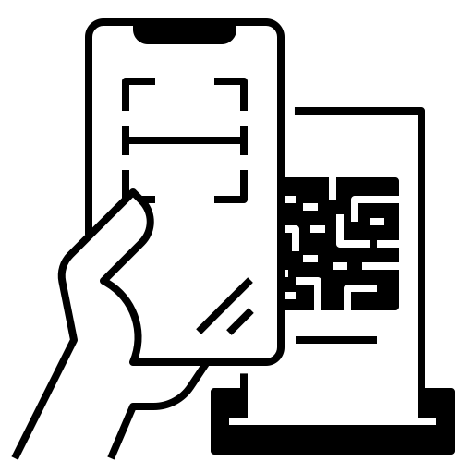

1. Tổng quan đề tài
Lý do chọn đề tài
Nâng cao hiệu quả quản lý việc kinh doanh nhiều chi nhánh tại chuỗi nhà hàng “Chay Xanh”.
Giải quyết vấn đề đặt bàn, thanh toán, tích điểm đồng bộ và linh hoạt giữa các chi nhánh với nhau.
Hỗ trợ tối ưu quy trình bán hàng, tiết kiệm thời gian và chi phí.
“Xây dựng hệ thống quản lý việc kinh doanh tại chuỗi nhà hàng “Chay Xanh”

Slide 4


1. Tổng quan đề tài
Phạm vi và đối tượng
Phạm vi nghiên cứu | Đối tượng nghiên cứu
Nội dung: Xử lý đơn hàng, thanh toán, giao dịch tại quầy. Xử lý chuyển đặt chỗ giữa các chuỗi. Tích điểm, chăm sóc khách hàng. Thiết kế chỉ số phù hợp để theo dõi tài chính và hiệu suất. | Quản trị viên: Giám sát, điều hành hệ thống, đảm bảo vận hành hiệu quả. Cửa hàng trưởng: Quản lý chi nhánh, phối hợp nhân viên, xử lý tình huống. Nhân viên: Sử dụng hệ thống để xử lý đơn hàng, đặt bàn, phục vụ khách. Khách hàng: Người dùng cuối, tham gia đặt bàn, chọn món, thanh toán.

Slide 5



2. Cơ sở nghiên cứu lý thuyết
Các thành phần chính:
V8 JavaScript Engine: Engine của Google Chrome, biên dịch và thực thi mã JavaScript.
Node Package Manager (NPM): Quản lý và cài đặt thư viện cho Node.js.
Event Loop: Cơ chế xử lý bất đồng bộ, cho phép xử lý hàng triệu kết nối đồng thời.
Libuv: Thư viện hỗ trợ xử lý các tác vụ I/O bất đồng bộ, giúp Node.js hoạt động hiệu quả.
NodeJS
Ưu điểm
Hiệu suất cao
Khả năng mở rộng: Xử lý hàng nghìn kết nối đồng thời, lý tưởng cho ứng dụng thời gian thực.
Dễ dàng sử dụng JavaScript
Cộng đồng phát triển mạnh mẽ
Nhược điểm
Không phù hợp cho tác vụ CPU-intensive
Mã nguồn có thể phức tạp và dễ gây lỗi khi ứng dụng lớn.
Một số gói có thể không được duy trì hoặc không ổn định.
5

Slide 6

2. Cơ sở nghiên cứu lý thuyết
Các thành phần chính:
Zalo API
Zalo Notification Service (ZNS)
OTP (One-Time Password)
Chatbot
Quản lý khách hàng
Chương trình khuyến mãi
Quản lý tin nhắn
Zalo Official Account (Zalo OA)
Ưu điểm
Dễ dàng gửi tin nhắn, thông báo đến khách hàng, quản lý và tương tác với khách hàng hiệu quả.
Tính bảo mật cao: Các phương thức xác thực như OTP và mã QR giúp bảo vệ dữ liệu và giao dịch của khách hàng.
Hỗ trợ quảng bá hiệu quả.
Dễ dàng tích hợp.
Nhược điểm
Giới hạn tính năng so với các nền tảng khác.
Khả năng tiếp cận hạn chế, chủ yếu phổ biến ở Việt Nam.
Hạn chế trong phân tích dữ liệu, thiếu công cụ báo cáo chi tiết.
Khó tự động hóa hoàn toàn, vẫn cần can thiệp thủ công trong nhiều trường hợp.
6

Slide 7
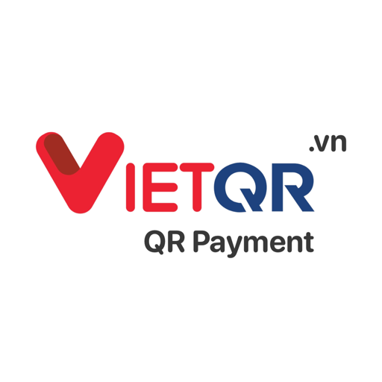
2. Cơ sở nghiên cứu lý thuyết
Các thành phần chính:
Mã QR tĩnh: Chứa thông tin cố định, dùng cho giao dịch không thay đổi số tiền.
Mã QR động: Chứa thông tin linh hoạt, tạo cho từng giao dịch cụ thể.
Cổng tạo mã QR: Ứng dụng ngân hàng hoặc cổng thanh toán hỗ trợ tạo mã QR.
Hệ thống quét mã: Ứng dụng Mobile Banking hoặc ví điện tử quét mã để thanh toán.
VietQR
Ưu điểm
Tiện lợi: Quét mã QR nhanh, tránh sai sót nhập tay.
Bảo mật: Chỉ hiển thị thông tin cần thiết, hạn chế lộ dữ liệu nhạy cảm.
Phổ biến: Hỗ trợ nhiều ngân hàng trong nước.
Dễ dùng: Giao diện đơn giản, thân thiện.
Linh hoạt: Phù hợp cá nhân, doanh nghiệp nhỏ và cửa hàng.
Nhược điểm
Cần internet: Giao dịch yêu cầu kết nối mạng ổn định.
Cần thiết bị: Yêu cầu smartphone hoặc máy quét QR.
Phụ thuộc ngân hàng: Giao dịch gián đoạn khi hệ thống lỗi hoặc quá tải.

Slide 8
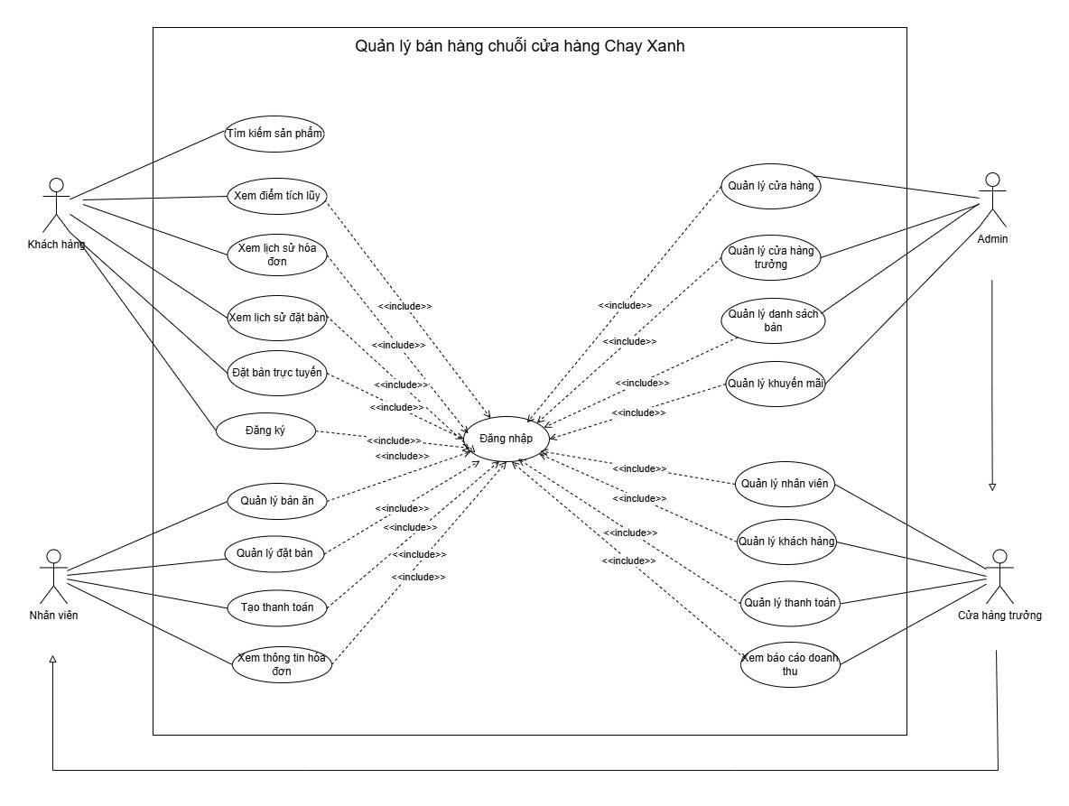
3. Phân tích và thiết kế hệ thống
3.1. Sơ đồ Use case
Hình 3.1: Sơ đồ Use case

Slide 9
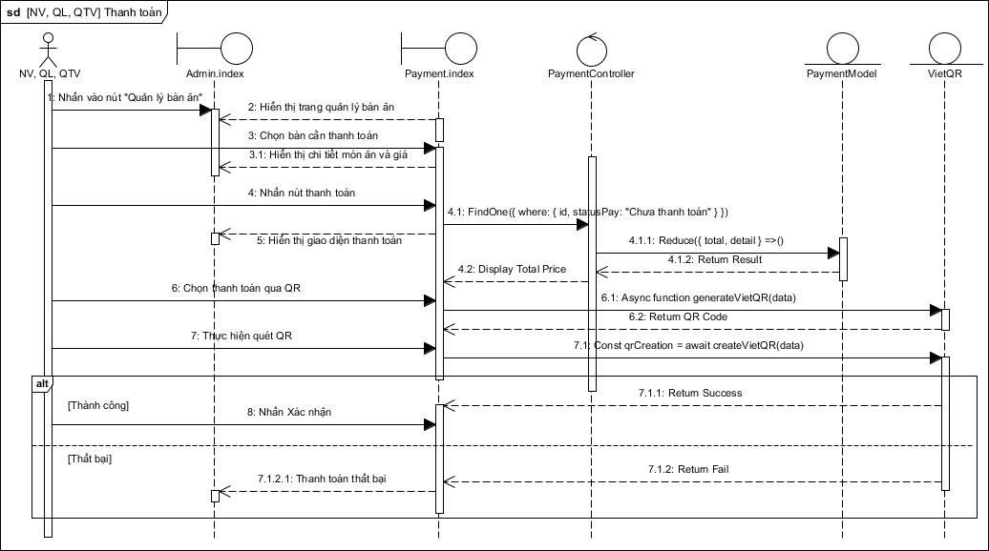
3. Phân tích và thiết kế hệ thống
3.2. Sơ đồ tuần tự (Sequence Diagram)
Hình 3.1: Sơ đồ Use case

Slide 10
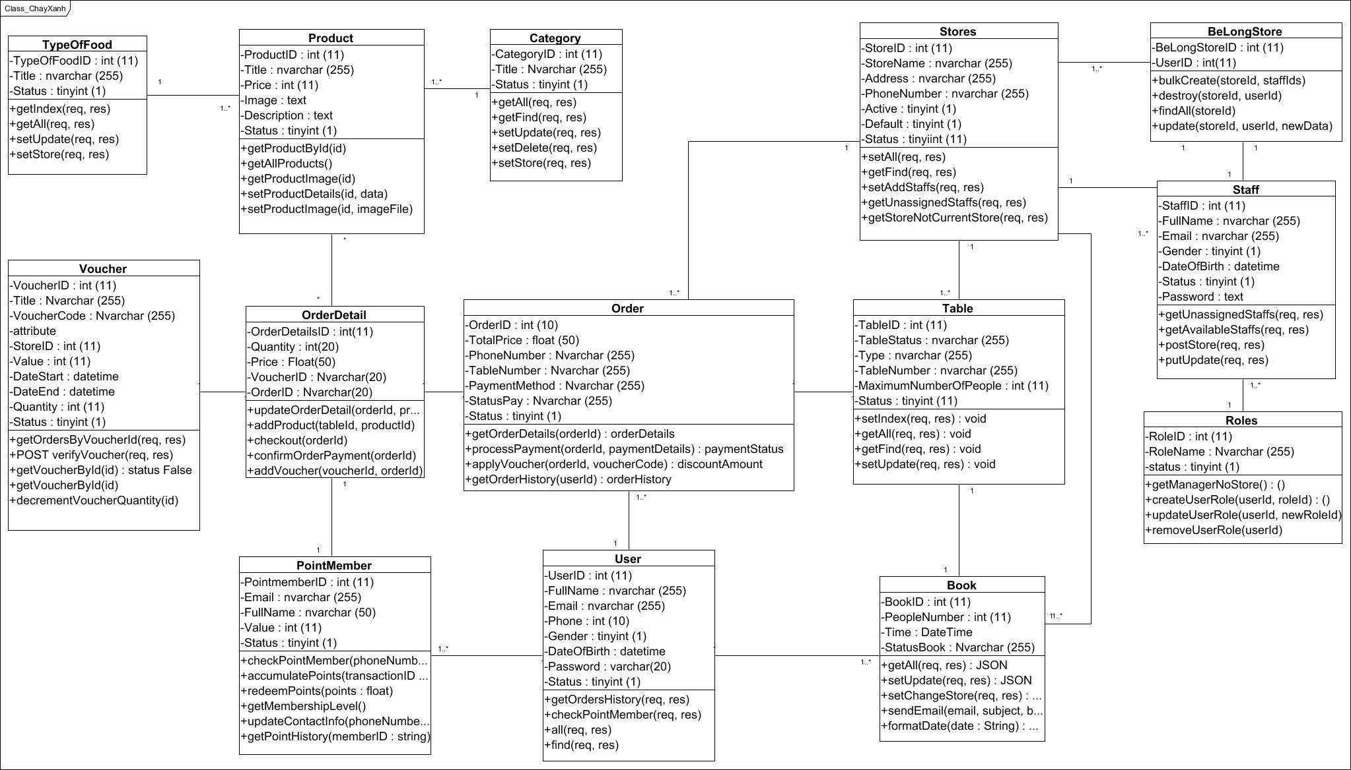
3. Phân tích và thiết kế hệ thống
3.3. Sơ đồ lớp (Class diagram)
Hình 3.3: Sơ đồ lớp (Class diagram)

Slide 11
4. Hiện thực hệ thống
Các chức năng của hệ thống
STT | Chức năng
1 | Đăng ký / Đăng nhập
2 | Đặt bàn
3 | Xem lịch sử đặt bàn
4 | Quản lý đặt bàn
5 | Chuyển đặt bàn giữa các chuỗi nhà hàng
6 | Đồng bộ món ăn giữa các chuỗi nhà hàng
7 | Đồng bộ mã khuyến mãi giữa các chuỗi nhà hàng
8 | Tích điểm
9 | Sử dụng điểm
10 | Thanh toán
Bảng 4.1: Bảng các chức năng của hệ thống

Slide 12


4. Hiện thực hệ thống
Xây dựng hệ thống
Kiểm thử hệ thống:
Có 56 test cases
Triển khai hệ thống:
somslienvutech.com

Slide 13


5. Tổng kết
5.1 Kết quả đạt được
Quản lý đặt bàn giữa các chuỗi
Quản lý đơn hàng
Tìm hiểu được hệ thống quản lý bán hàng.
Tìm hiểu được các công nghệ mới.
Xây dựng hệ thống quản lý việc kinh doanh tại chuỗi nhà hàng “Chay Xanh” giúp tối ưu các quy trình từ đặt bàn đến thanh toán.
Các báo cáo giúp đưa ra quyết định chiến lược và tối ưu hóa marketing, góp phần xây dựng thương hiệu vững mạnh và phù hợp với xu hướng tiêu dùng hiện đại.
Thanh toán QR
Tích điểm, sử dụng điểm qua Zalo OA
Quản lý khuyến mãi

Slide 14


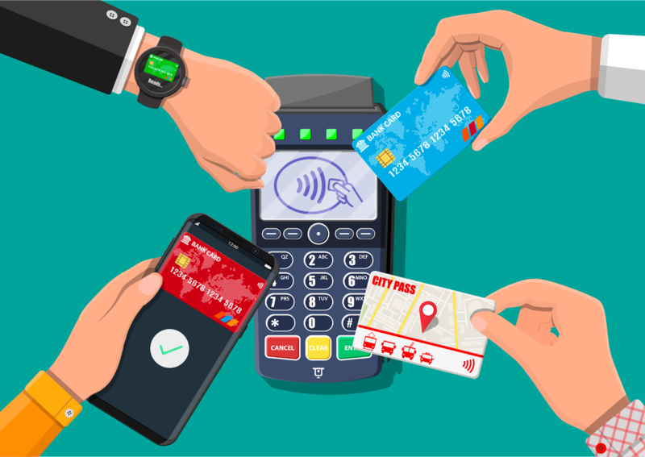
5. Tổng kết
5.2 Hướng phát triển
Ứng dụng trí tuệ nhân tạo để phân tích dữ liệu bán hàng, dự báo xu hướng tiêu dùng
Phát triển ứng dụng di động cho khách hàng dễ dàng đặt món, thanh toán và tích điểm.
Cải tiến hệ thống khách hàng trung thành với chương trình khuyến mãi và thưởng điểm theo cấp độ khách hàng.
Mở rộng các phương thức thanh toán hiện đại như ví điện tử và thanh toán không chạm.

Slide 15


XIN CẢM ƠN SỰ THEO DÕI CỦA QUÝ THẦY CÔ !!!

